Slide 1
Zorgaanbod GGZ KJ
Eerstelijnsplatform Menen 18.03.2025

Slide 2

Korte voorstelling: referent jonge kind
Focus op 3 grote domeinen:
  Vorming en deskundigheidsbevordering
  Ontmoeting en verbinding over sectoren heen
  Oriëntatie in het hulpaanbod
Referent Ontwikkelingsstoornissen: Charlotte Claeys
Referent KOPP/KOAP: Heidi Vandenberghe

Slide 3
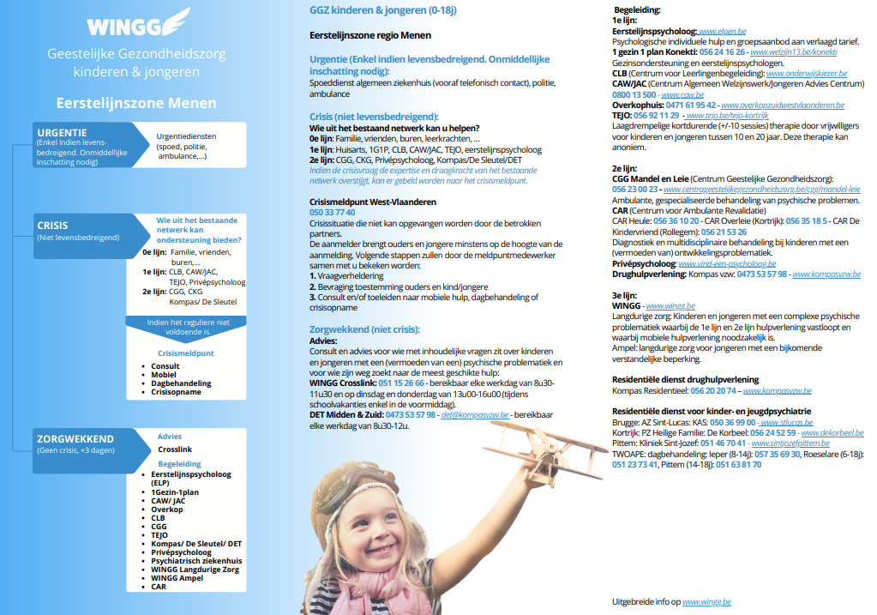
Steekkaarten
https://wingg.be/site/assets/files/1299/menen.pdf

Slide 4
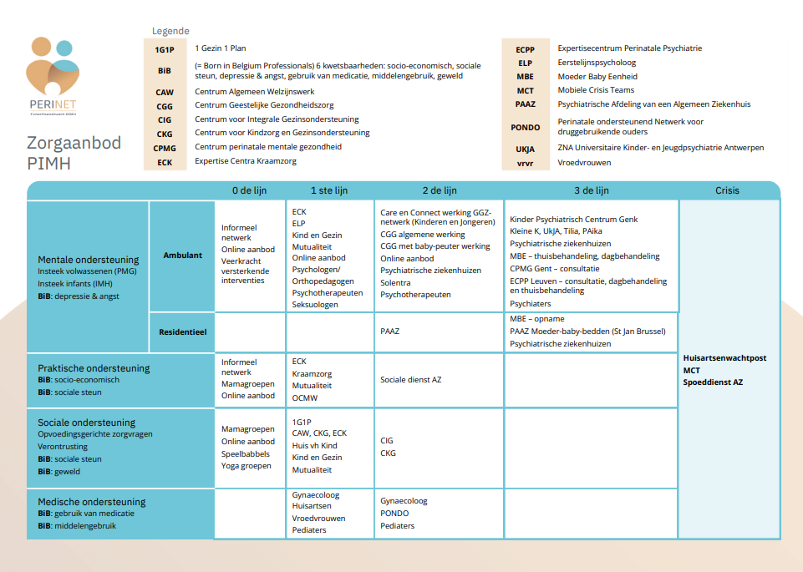
Perinet
Vlaams Expertisenetwerk Perinatale Mentale Gezondheid
Vorming, oriëntatie in hulpaanbod, beleidsbeïnvloeding
https://perinet.be/

Slide 5
Zorgaanbod jonge Kind
Z-W-VL

Slide 6
Sociale kaart
Voortdurend in evolutie
‘Jonge kind’: vanuit IMH-visie tussen 0 en 3 jaar, bij uitbreiding 5 jaar
Vanuit verschillende sectoren: GGZ, jeugdhulp, VAPH,…
Indeling 1ste, 2de, 3de lijn niet altijd strikt afgebakend

Slide 7
Eerste lijn
Laagdrempelig en makkelijk toegankelijk aanbod

Slide 8
Algemeen perinataal aanbod (1)
Algemene Ziekenhuizen: Waregem, Kortrijk, Menen
  Perinataal zorgpad
Vroedvrouw: https://www.vroedvrouwen.be/zoek-een-vroedvrouw
Kraamzorg
  Huishoudelijke, psychosociale en familiale hulp
Kind en Gezin
  Opvolging van de baby
  Aanspreekpunt voor vragen rond opvoeding & ontwikkeling
  Informeren over kinderopvang & adoptie
  Kind & Gezin lijn: 078 150 100
  Spreekuur ouderschap en opvoeding
  Opvoedingswinkel
  https://www.kindengezin.be/nl/professionelen/sector/consultatiebureau

Slide 9
Algemeen perinataal aanbod (2)
Huis van het Kind
  Basisvoorziening voor alles wat te maken heeft met opvoeden en opgroeien.
  Laagdrempelige, lokale ondersteuning van gezinnen
  Preventieve gezondheidszorg
  Opvoedingsondersteuning
  Ontmoeting bevorderen
  https://www.huizenvanhetkind.be/mijn-huis-van-het-kind/huis-van-het-kind-west-vlaanderen
ECK De Wieg
  Perinatale netwerken
  Infomomenten en webinars voor aanstaande/jonge ouders
  Materiaal uitlenen tijdens zwangerschap, na de geboorte,…
  https://www.dewieg.be/
Moedergroepen
  Aanbod varieert per regio. B.v. Menen: aanbod vanuit Wiegwijs

Slide 10
Laagdrempelige (opvoedings)ondersteuning
Wiegwijs
  Verbonden aan K&G en Huis van het Kind
  In Z-W-Vl: Wiegwijs Menen
  Ondersteunen van (aanstaande) gezinnen met jonge kinderen in een moeilijke leefsituatie.
  O.a. onthaal, groepsgerichte activiteiten en uitleendienst babymateriaal,…
  https://wiegwijs.be/
Opvoedingswinkel
  In Z-W-Vl: Kortrijk – Huis van het Kind
Opvoedingslijn
  078 15 00 10
WINGG – Als je van spelen leren kan
  Ondersteunend spelen met gezinnen waar kinderen opgroeien in kansarmoede
  Kindjes tussen 0 en 3 jaar

Slide 11

Psychologische ondersteuning
www.elpen.be

Slide 12
Ruimer welzijnslandschap
CAW
  Laagdrempelige ondersteuning m.b.t. welzijnsvragen
  Ook specifieke begeleiding rond het thema ‘ouderschap’
  https://www.caw.be/
OCMW

Slide 13
Chat – en telefoonlijnen (1)
Specifiek rond perinatale mentale gezondheid:
  Fara
    https//www.fara.be
    016 38 69 50
  Van roze naar broze wolk
    https://vanrozenaarbrozewolk.be

Slide 14
Chat- en telefoonlijnen (2)
  CAW
    https://www.caw.be/contacteer-ons/#chat
    0800 13 500
  Druglijn
    https://www.druglijn.be/stel-je-vraag/chat/
    078 15 10 20
  Tele-onthaal
    https://www.tele-onthaal.be
    106
  Zelfmoordlijn
    https://www.zelfmoord1813.be/ik-heb-hulp-nodig/chat-met-de-zelfmoordlijn
    1813
  1712
  Stop it Now
    0800 200 50
    https://stopitnow.sittool.net/chat

Slide 15
Online zelfhulptools
Depressiehulp
  https://depressiehulp.be/zelfhulp/zwangerschap
Alcoholhulp
  https://www.alcoholhulp.be/zelfhulp
Geluksdriehoek
  https://geluksdriehoek.be
Gezond opvoeden
  https://www.gezondleven.be/gezond-opvoeden
Gids voor gezinnen
  https://www.gidsvoorgezinnen.be
Goedgezind
  https://www.goedgezind.be
Keuzehulp ongepland zwanger (Fara)
  https://keuzehulpongeplandzwanger.be/
Wolk in mijn hoofd
  https://wolkinmijnhoofd.be

Slide 16
Tweede lijn

Slide 17
Opvoedingsondersteuning: jeugdhulp (1)
CKG Don Bosco
Mobiele begeleiding
Amberbegeleiding: specifiek gericht op gezinnen met een baby. Van -1m. tot 6m. Max 3 maand begeleiding.
Crisis -, kort – en langdurende opvang
Ouder-kindtrainingen
Thuisbegeleidingsdienst BAS
Zuid-West-Vl: Bemok Kortrijk
Opvoedingsondersteuning in gezinnen met vermoeden van gedrags – of emotionele stoornis bij het kind
Begeleiding aan huis
GIO
Outreach naar andere professionelen of leerkrachten
https://ckgdonbosco.be/
https://bemok.be/

Slide 18
Opvoedingsondersteuning: jeugdhulp (2)
Één Gezin, één Plan
Zuid-West-Vlaanderen: Konekti
Kortdurend en laagintensief aanbod
Xplo
Begeleiding aan huis, o.a. ook Signs of Safety, Zorggarantie Jonge Kind
Dagbegeleiding
Verblijf
Crisisopvang – en begeleiding
Diagnostiek: OOC De Wijzer
https://www.welzijn13.be/konekti
https://www.xplo.be/

Slide 19
Opvoedingsondersteuning: jeugdhulp (3)
VZW Jongerenzorg
Ten Dries – residentieel verblijf tussen 0 en 20j.
Aventurijn: dagbegeleding tussen 6 en 18j.
Jade: integrale thuis- en contextbegeleiding
Centrum Jongeren – en gezinsbegeleiding
Contextbegeleiding
Contextbegeleiding autonoom wonen
Delictgerichte contextbegeleiding
HCA
https://www.jongerenzorg.be/
http://www.cjgb.be/

Slide 20
Therapeutisch aanbod ouder-kindrelatie (1)
Mobiel team infant WINGG
Kosteloze begeleiding aan huis
Werkingsgebied: West-Vlaanderen
Focus op therapeutische ondersteuning van de ouder-kindrelatie
Kortdurend aanbod: baby < 6m.
Langdurend aanbod: baby < 2,5 jaar
CGG Mandel-Leie TIPI
Kortrijk, Tielt, Roeselare, Ieper, Menen, Waregem
Focus op therapeutische ondersteuning van de ouder-kindrelatie
Aanmelding voor 4de verjaardag van het kind
https://wingg.be/aanbod/crisis/ & https://wingg.be/aanbod/langdurigezorg/
https://www.centrageestelijkegezondheidszorg.be/

Slide 21
Therapeutisch aanbod ouder-kindrelatie (2)
Huilbabykliniek AZ Groeninge
Zowel ambulante consultaties als opnames
https://www.azgroeninge.be/nl/patient/diensten/huilbabykliniek
Kompas VZW – DODO
Regio Roeselare
Drugspecifieke thuisbegeleiding regio Roeselare voor gebruikende ouders met jonge kinderen.
https://www.kompasvzw.be/dodo/

Slide 22
Ontwikkelingsstoornissen: diagnostiek en behandeling (1)
Centrum Ambulante Revalidatie
Ook voor baby’s en peuters met ontwikkelingsvertraging/vermoeden van een ontwikkelingsstoornis
CAR Overleie Kortrijk, CAR Accent Heule, CAR De Kindervriend Rollegem
https://revalidatie.be/
Centrum voor Ontwikkelingsstoornissen
Focus op diagnostiek
Jonge kinderen met risico op of vermoeden van een probleem in de ontwikkeling
https://www.cosgent.be/

Slide 23
Ontwikkelingsstoornissen: diagnostiek en behandeling (2)
Start West-Vlaanderen
Ook voor baby’s en peuters met ontwikkelingsvertraging/vermoeden van een ontwikkelingsstoornis
Thuisbegeleiding bij ontwikkelingsproblemen, verstandelijke beperking
VZW Victor
Thuisbegeleiding voor personen met autisme en hun omgeving
Werkingsgebied: West-Vlaanderen
O.a. specifiek aanbod vroegbegeleiding 0-4 jaar bij vermoeden ASS.
Centrum Voor Ontwikkelingstherapie
Onderzoeken en behandelen van kleuters met ontwikkelingsstoornissen en emotionele of gedragsproblemen.
https://cotroeselare.be
https://www.startwestvlaanderen.be/
https://www.vzwvictor.be/

Slide 24
Derde lijn
Hoogintensief/residentieel aanbod

Slide 25
Kinderpsychiatrie
De Korbeel
  Kinder- en jeugdpsychiatrisch ziekenhuis in Kortrijk
  O.a. infantwerking voor kinderen van 0-5 jaar
  Diagnostiek en advies bij psychische problemen van jonge kinderen
  Residentiële opname en dagbehnadeling
  https://dekorbeel.be/

Slide 26
Therapeutisch aanbod relatie ouder-kind
Centrum Moeder & Baby, Karus
  Sint-Denijs-Westrem
  Residentieel therapeutisch aanbod gericht op moeder-babyrelatie en perinatale psychische problematiek bij mama’s.
  https://www.karus.be/ons-aanbod/zorgprogrammas/moeder-en-baby

Slide 27
Opvoedingsondersteuning
Centrum Integrale Gezinszorg Nestel Kortrijk
  Intensieve opvoedingshulp bij ernstige opvoedingsproblemen
  Gezinnen met kinderen jonger dan 6 jaar waar géén uithuisplaatsing is
  Gezinsbegeleiding in de thuissituatie + gezinsverblijf
  https://cignestel.be/

Slide 28
Verontrusting en/of crisis

Slide 29
Crisismeldpunt
Professionele aanmelders die in aanraking komen met een crisissituatie bij een minderjarige (0 – 18j) en hun context én waarbij de reguliere hulpverlening en/of de leefomgeving geen voldoende antwoord kan bieden, kunnen aanmelden bij het Crisismeldpunt minderjarigen (CMP).
https://www.caw.be/locaties/crisismeldpunt-minderjarigen-west-vlaanderen/

Slide 30
Gemandateerde voorzieningen
Vertrouwenscentrum Kindermishandeling
Hulpverlening bij kindermishandeling, seksueel misbruik en/of verwaarlozing.
Advies, ondersteuning en hulpverlening bij vermoeden van kindermishandeling.
Onderzoek maatschappelijke noodzaak
https://www.vertrouwenscentrum-kindermishandeling.be/
Ondersteuningscentrum Jeugdzorg
Consult aan hulpverleners
Onderzoek Maatschappelijke Noodzaak
Hulpverlening opstarten en mee opvolgen
https://www.jeugdhulp.be/organisaties/ondersteuningscentrum-jeugdzorg-ocj

Slide 31
Zorggarantie Jonge Kind
Vanuit Agentschap Opgroeien
Doelgroep: ongeboren en heel jonge kinderen (-9m. tot 3j.) die zich in erg precaire situaties bevinden en bij wie sprake is van dreigende uithuisplaatsing.
Organiseren van zorgtafels met gezin, netwerk, professionelen
https://www.opgroeien.be/over-opgroeien/projecten/zorggarantie-jonge-kind

Slide 32
Pleegzorg
Hulpvorm voor kinderen en jongeren die om verschillende redenen niet thuis kunnen of mogen wonen. Dienst voor pleegzorg begeleidt dit proces.
Verschillende vormen
  Ondersteunende pleegzorg: beperkte duur
  Crisispleegzorg
  Perspectiefzoekend/kortdurend
  Perspectiefbiedend/langdurend
  Behandelingspleegzorg
https://www.pleegzorg.be/

